Slide 1
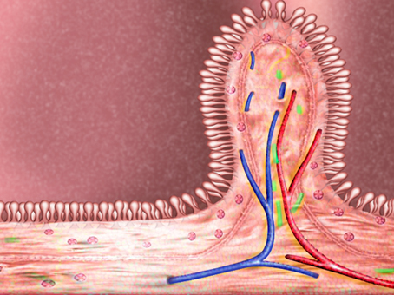
স্বাগতম

Slide 2
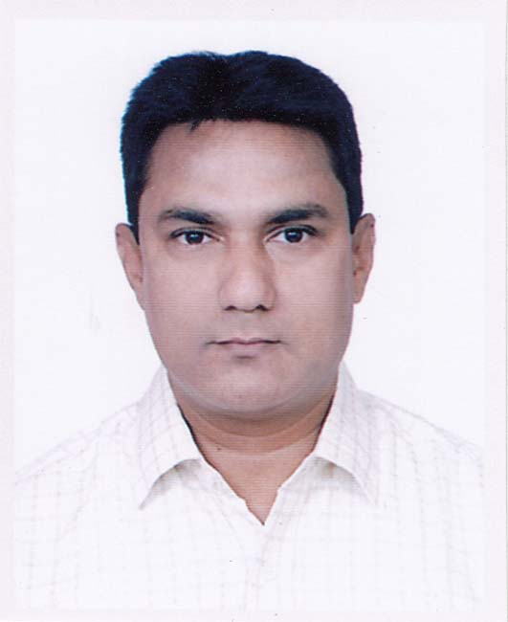
শিক্ষক পরিচিতি
মোহাম্মদ শাহাদৎ হোসেন
সহকারী অধ্যাপক, জীববিজ্ঞান
বিশ্বনাথ সরকারি কলেজ
বিশ্বনাথ, সিলেট
মোবাইল : +৮৮০১৭১২-৪৫৫৫০০
e-mail : shahadot.syl@gmail.com

Slide 3
পাঠ পরিচিতি
শ্রেণি : দ্বাদশ
বিষয় : জীববিজ্ঞান দ্বিতীয় পত্র
অধ্যায় : তৃতীয় (পরিপাক ও শোষণ)
তারিখ : ২৫ অক্টোবর ২০২১
সময় : 60 মিনিট

Slide 4
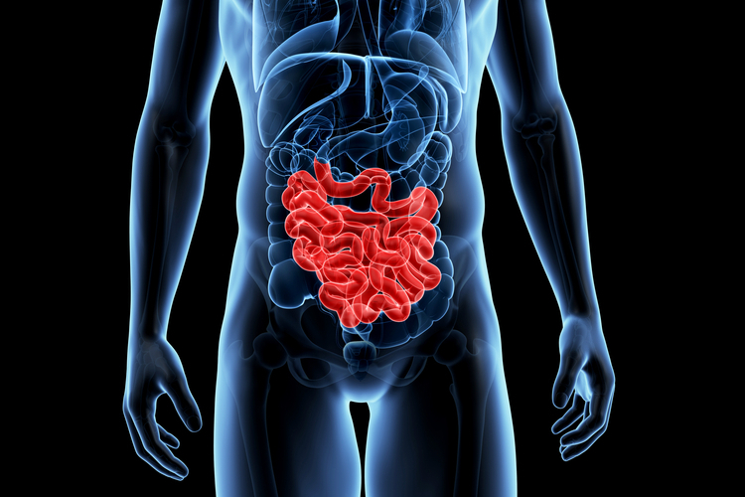
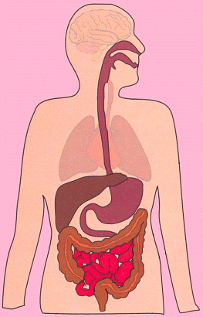
কী হচ্ছে?
এটা কী?
ক্ষুদ্রান্ত্র
পরিপাক ও শোষণ

Slide 5
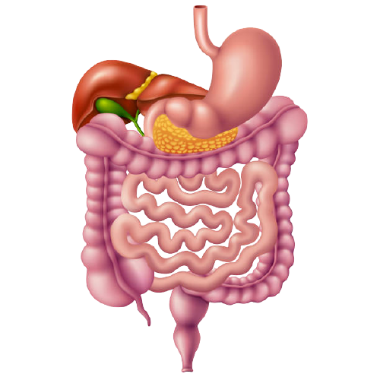
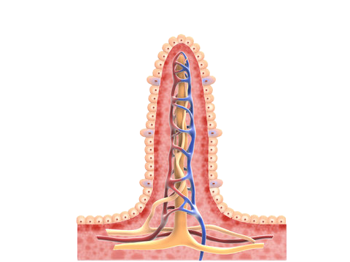
আজকের পাঠ
ক্ষুদ্রান্ত্রে পরিপাক ও শোষণ
বৃহদন্ত্রের কাজ

Slide 6
এই পাঠ শেষে শিক্ষার্থীরা...
১.
ক্ষুদ্রান্ত্রে খাদ্যদ্রব্যের পরিপাক প্রক্রিয়া বর্ণনা করতে পারবে;
শিখনফল
২.
ক্ষুদ্রান্ত্রে খাদ্য উপাদানের শোষণ প্রক্রিয়া বর্ণনা করতে পারবে;
৩.
খাদ্য পরিপাকে বৃহদন্ত্রের ভূমিকা বিশ্লেষণ করতে পারবে।

Slide 7
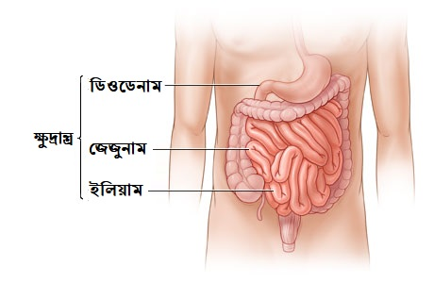
ক্ষুদ্রান্ত্র ও ক্ষুদ্রান্ত্রে খাদ্য পরিপাক
পাকস্থলির পরেই ৬-৭ মিটার লম্বা ক্ষুদ্রান্ত্র।
এর তিনটি অংশ : ডিওডেনাম, জেজুনাম ও ইলিয়াম।
পাইলোরিক পাকস্থলি ও ডিওডেনামের সংযোগস্থলে পাইলোরিক স্ফিংকটার থাকে।
পাইলোরিক স্ফিংকটার পার হয়েই পাকমণ্ড ক্ষুদ্রান্ত্রে প্রবেশ করে।
ডিওডেনামে সংযুক্ত সাধারণ পিত্ত-অগ্ন্যাশয় নালির মাধ্যমে আগত অগ্ন্যাশয়রস ও পিত্তরস অম্লীয় অবস্থা দূরীভূত করে ক্ষারীয় অবস্থা তৈরি করে।
ক্ষুদ্রান্ত্রে খাদ্য পরিপাকে তিন ধরনের পরিপাক রস ক্রিয়া করে : অগ্ন্যাশয়রস, আন্ত্রিকরস ও পিত্তরস।

Slide 8
একক
কাজ
ডিওডেনামে কয় ধরনের ও কী কী রস পরিপাক ক্রিয়া শুরু করে?
ডিওডেনামে তিন ধরনের রস পরিপাক ক্রিয়া শুরু করে। সেগুলো হলো : অগ্ন্যাশয় রস, আন্ত্রিক রস ও পিত্তরস।

Slide 9
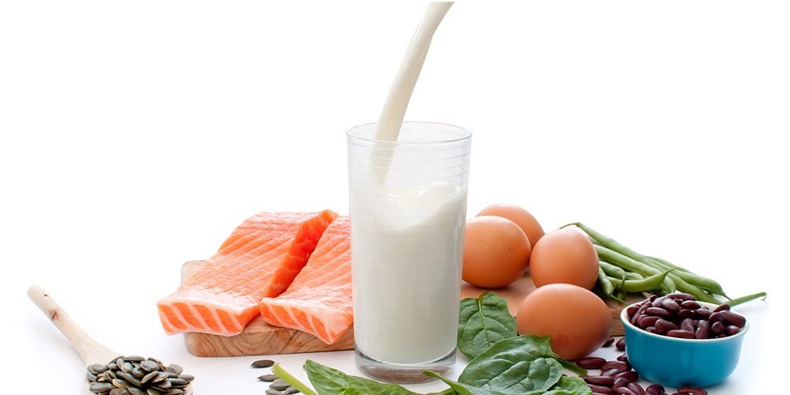
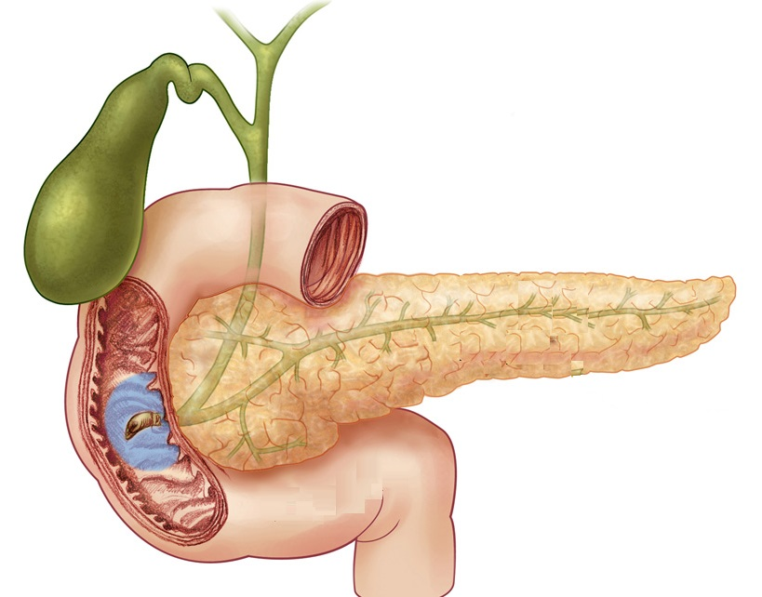
অগ্ন্যাশয়রসে পরিপাককারী এনজাইম
প্রোটিন জাতীয় খাদ্য পরিপাক :
ট্রিপসিন : প্রোটিওজ ও পেপটেন → পলিপেপটাইড
কাইমোট্রিপসিন : প্রোটিওজ ও পেপটেন → পলিপেপটাইড
কার্বোক্সিপেপটাইডেজ : পলিপেপটাইড → সরল পেপটাইড ও অ্যামিনো অ্যাসিড
অ্যামিনোপেপটাইডেজ : পলিপেপটাইড → অ্যামিনো অ্যাসিড
ট্রাইপেপটাইডেজ : ট্রাইপেপটাইড → অ্যামিনো অ্যাসিড
ডাইপেপটাইডেজ : ডাইপেপটাইড → অ্যামিনো অ্যাসিড
কোলাজিনেজ : কোলাজেন → সরল পেপটাইড
ইলাস্টেজ : ইলাস্টিন → পেপটাইড

Slide 10
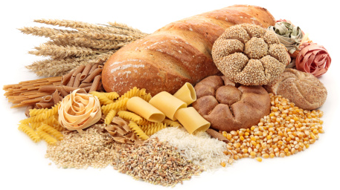
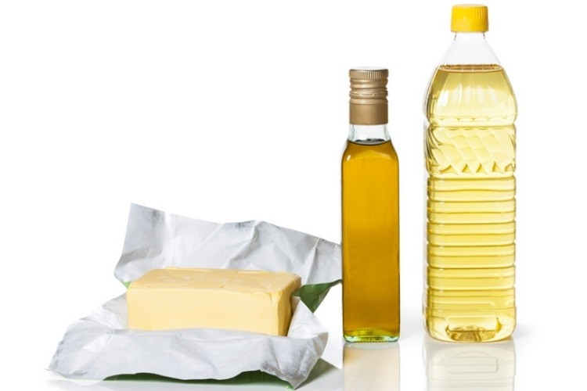
শর্করা জাতীয় খাদ্য পরিপাক :
অ্যামাইলেজ : স্টার্চ ও গ্লাইকোজেন → মল্টোজ
মল্টেজ : মল্টোজ → গ্লুকোজ
লিপিড জাতীয় খাদ্য পরিপাক :
লাইপেজ : লিপিড → ফ্যাটি অ্যাসিড ও গ্লিসারল
ফসফোলাইপেজ : ফসফোলিপিড → ফ্যাটি অ্যাসিড, গ্লিসারল, ফসফরিক অ্যাসিড
কোলেস্টেরল এস্টারেজ : কোলেস্টেরল এস্টার → ফ্যাটি অ্যাসিড

Slide 11
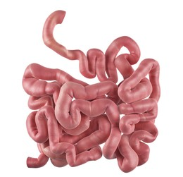
আন্ত্রিকরসে পরিপাককারী এনজাইম
শর্করা জাতীয় খাদ্য পরিপাক :
আন্ত্রিক অ্যামাইলেজ : স্টার্চ, ডেক্সট্রিন → মল্টোজ, মল্টোট্রায়োজ ও ক্ষুদ্র ডেক্সট্রিন
আইসোমল্টেজ : আইসোমল্টোজ → মল্টোজ ও গ্লুকোজ
মল্টেজ : মল্টোজ → গ্লুকোজ
সুক্রেজ : সুক্রোজ → গ্লুকোজ ও ফ্রুক্টোজ
ল্যাক্টেজ : ল্যাক্টোজ → গ্লুকোজ ও গ্যালাক্টোজ

Slide 12
প্রোটিন পরিপাক :
অ্যামিনোট্রিপসিন : ক্ষুদ্র প্রোটিন → অ্যামিনো অ্যাসিড
প্রোলিডেজ : পেপটাইড → প্রোলিন
টাইপেপটাইডেজ : টাইপেপটাইড → ডাইপেপটাইড ও অ্যামিনো অ্যাসিড
ডাইপেপটাইডেজ : ডাইপেপটাইড → অ্যামিনো অ্যাসিড
লিপিড পরিপাক :
লাইপেজ : লিপিড → ফ্যাটি অ্যাসিড ও গ্লিসারল
লেসিথিনেজ : লেসিথিন → ফ্যাটি অ্যাসিড, গ্লিসারল, ফসফরিক অ্যাসিড ও কোলিন
মনোগ্লিসারিডেজ : মনোগ্লিসারাইড → ফ্যাটি অ্যাসিড ও গ্লিসারল
এছাড়াও নিউক্লিয়েডেজ, নিউক্লিওটাইডেজ ও নিউক্লিওসাইডেজ নিউক্লিক অ্যাসিডকে ফসফেট গ্রুপ, পেন্টোজ সুগার ও নইট্রোজেন বেস-এ ভেঙে দেয়।

Slide 13
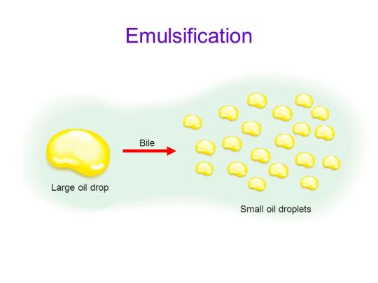
পরিপাকে পিত্তরসে ক্রিয়া
অম্লত্ব প্রশমন
ইমালসিফিকেশন

Slide 14
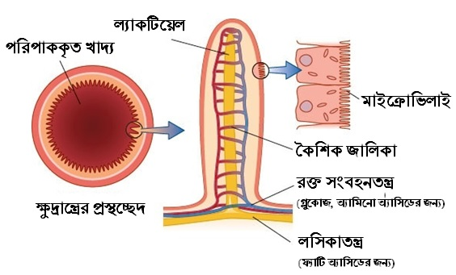
ক্ষুদ্রান্ত্রে খাদ্য উপাদানের শোষণ
পরিপাককৃত শোষণযোগ্য সরল উপাদানের বেশির ভাগই (৯০%) ক্ষুদ্রান্ত্র কর্তৃক শোষিত হয়।
পাকস্থলি (সম্পূর্ণ পাচিত না-হওয়া ও ভিলাই না-থাকা) ও বৃহদান্ত্রের আবরণ অল্প পরিমাণ খাদ্য শোষণ করে।
পাকস্থলি কিছু পানি, অ্যালকোহল, স্যালাইন, গ্লুকোজ ও ঔষধ শোষণ করে।
বৃহদান্ত্র প্রধানত পানি; কিছু অ্যালকোহল, স্যালাইন, গ্লুকোজ ও ঔষধ শোষণ করে।
খাদ্যসার পরিশোষণ একক : ক্ষুদ্রান্ত্রের মিউকোসার ভিলাই। অন্ত্রে প্রায় ৫০,০০,০০০ ভিলাই থাকে।
ভিলাই প্রধানত ইলিয়ামে ক্ষুদ্রান্ত্রের আবরণ ভাঁজ হয়ে আঙুলের মতো অভিক্ষেপ সৃষ্টি করে।

Slide 15
ভিলাইয়ের আবরণী কলার কোষ আরও সূক্ষ্ম অভিক্ষেপ তৈরি করে যাদের মাইক্রোভিলাই (ব্রাশ বর্ডার) বলে।
এরা পানি, খনিজ লবণ, খাদ্যসার শোষণ করে লসিকা ও রক্তসংবহনতন্ত্রে প্রেরণ করে।
পানি শোষণ :
পাকমণ্ডের অতিরিক্ত পানি অভিস্রবণ প্রক্রিয়ায় মিউকোসা স্তরে প্রবেশ করে এবং ভিলাইয়ের রক্তে সরবরাহ হয়। পানিতে দ্রবণীয় ভিটামিনও শোষিত হয়।
আয়ন শোষণ :
সোডিয়াম, ক্যালসিয়াম, আয়রন, পটাসিয়াম, ম্যাগনেসিয়াম, ফসফেট, ক্লোরাইড সক্রিয় পরিবহনের মাধ্যমে ক্ষুদ্রান্ত্রের আবরণে শোষিত হয় এবং রক্তে বাহিত হয়।

Slide 16
শর্করা শোষণ :
শর্করা মূলত মনোস্যাকারাইড (গ্লুকোজ, গ্যালাক্টোজ, ফ্রুক্টোজ) হিসেবে শোষিত হয়। অল্প ডাইস্যাকারাইড হিসেবেও শোষিত হয়।
শোষিত মনোস্যাকারাইডের ৮০% গ্লুকোজ এবং ২০% গ্যালাক্টোজ ও ফ্রুক্টোজ।
ক্ষুদ্রান্ত্রের আবরণী কলার কোষসমূহ সক্রিয় পরিবহণের মাধ্যমে গ্লুকোজ ও গ্যালাক্টোজ শোষণ করে। কিন্তু কোষে এসব উপাদানের ঘনত্ব কম থাকলে ব্যাপন হতে পারে।
ফ্রুক্টোজ সাধারণত সুবিধাপ্রাপ্ত ব্যাপনের মাধ্যমে শোষিত হয়।
শোষিত মনোস্যাকারাইড ও ডাইস্যাকারাইডগুলো একইভাবে রক্তের কৈশিক জালিকায় প্রবেশ করে।
আমিষ শোষণ :
পরিপাককৃত অ্যামিনো অ্যাসিড ও ক্ষুদ্র পেপটাইড (ডাই ও ট্রাই) গৌণ সক্রিয় পরিবহন প্রক্রিয়ায় এবং কিছু অ্যামিনো অ্যাসিড সুবিধাপ্রাপ্ত ব্যাপন প্রক্রিয়ায় শোষিত হয়।

Slide 17
স্নেহ শোষণ :
স্নেহদ্রব্য থেকে মনোগ্লিসারাইড ও মুক্ত ফ্যাটি অ্যাসিড পাওয়া যায়।
মনোগ্লিসারাইড ও কিছু ফ্যাটি অ্যাসিড পিত্তলবণের সাথে যুক্ত হয়ে আণুবীক্ষণিক কণা তৈরি করে যাকে মিসেল বলে।
অবশিষ্ট ফ্যাটি অ্যাসিডসমূহের সাথে মিসেল সহজেই ব্যাপিত হতে পারে।
কোষের অভ্যন্তরে ফ্যাটি অ্যাসিড ও গ্লিসারল পুনর্গঠিত হয়ে ট্রাইগ্লিসারাইড তৈরি করে যা প্রোটিনের সাথে যুক্ত হয়ে প্রোটিন আবরণী গঠনের মাধ্যমে পরস্পরের লেগে যাওয়া রোধ করে।
লিপোপ্রোটিন গঠিত এসব ট্রাইগ্লিসারাইড কণাকেই কাইলোমাইক্রন বলে।
কাইলোমাইক্রন কোষ ত্যাগ করে লসিকাতন্ত্রে প্রবেশ করে।
লসিকাতন্ত্রের সংশ্লিষ্ট শাখার নাম ল্যাকটিয়াল যা সাদা বর্ণ ধারণ করে।
কাইলোমাইক্রন লসিকার মাধ্যমে শিরার রক্তে পৌঁছলে এনজাইমের প্রভাবে প্রোটিন থেকে লিপিড আলাদা হয়ে শোষণ উপযোগী ফ্যাটি অ্যাসিড ও ‍গ্লিসারল তৈরি করে।

Slide 18
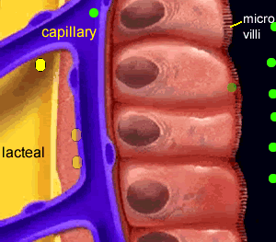
ক্ষুদ্রান্ত্রের ভিতরের আবরণের কোষসমূহ
ব্যাপন
পানিতে দ্রবণীয় অধিকাংশ ভিটামিনসমূহ
সক্রিয় পরিবহন
গ্লুকোজ ও গ্যালাকটোজ
ফ্যাসিলিটেটেড ব্যাপন
ফ্রুক্টোজ
ব্যাপন/অভিস্রবণ
পানি
সক্রিয় পরিবহন
অ্যামিনো অ্যাসিড
সক্রিয় পরিবহন
ডাইপেপটাইড ও ট্রাইপেপটাইডসমূহ
ব্যাপন
কৈশিক নালি
ব্যাপন
আয়ন ও লবণসমূহ
সক্রিয় পরিবহন
ব্যাপন
খাটো শিকলের ফ্যাটি অ্যাসিড
ব্যাপন
লম্বা শিকলের ফ্যাটি অ্যাসিড
ল্যাকটিয়াল
ব্যাপন
মনোগ্লিসারাইড
মিসেল
চর্বিতে দ্রবণীয় ভিটামিন (A, D, E, K)
চিত্র : ক্ষুদ্রান্ত্রের আবরণ কর্তৃক পরিপাককৃত কণাসমূহের শোষণ ও পরিবহন

Slide 19
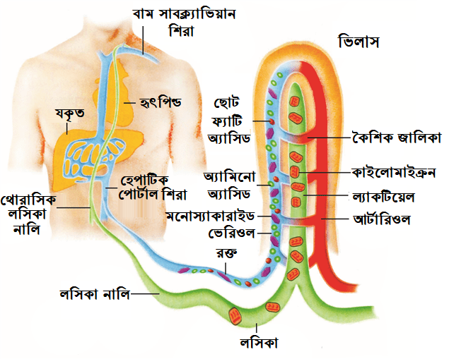
শোষিত খাদ্যসার পরিবহন ও এর পরিণতি
সক্রিয় পরিবহন
গ্লুকোজ অন্ত্রের ভিলাস → হেপাটিক পোর্টাল শিরা →যকৃত → হৃৎপিণ্ড → কোষ → শক্তি উৎপাদন অথবা গ্লাইকোজেন গঠন
অ্যামিনো অ্যাসিড অন্ত্রের ভিলাস → হেপাটিক পোর্টাল শিরা → যকৃত → হৃৎপিণ্ড → কোষ → প্রোটিন গঠন অথবা ইউরিয়া উৎপাদন
ফ্যাটি অ্যাসিড ও ‍গ্লিসারল অন্ত্রের ভিলাস → ল্যাকটিয়েল → থোরাসিক লসিকা নালি → শিরাতন্ত্র → যকৃত → হৃৎপিণ্ড → কোষ → চর্বি গঠন অথবা শক্তি উৎপাদন
সক্রিয় পরিবহন
সক্রিয় পরিবহন

Slide 20
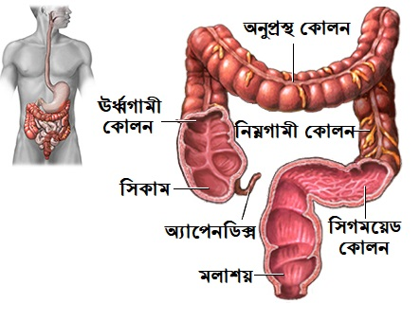
বৃহদন্ত্র ও বৃহদন্ত্রের কাজ
পায়ু পর্যন্ত বিস্তৃত ক্ষুদ্রান্ত্রে পরবর্তী ১.৫ মিটার মোটা খাঁজযুক্ত ও নলাকৃতির অংশ।
এর তিনটি অংশ : সিকাম, কোলন ও মলাশয়।
সিকামের একপ্রান্তে ছোট নলাকৃতির অ্যাপেনডিক্স নামক নিষ্ক্রিয় অঙ্গ।
সিকামের পরেই কোলন : ঊর্ধ্বগামী, অনুপ্রস্থ ও নিম্নগামী কোলন।
নিম্নগামী কোলনের পরের অংশ সিগময়েড কোলন।
বৃহদন্ত্রের সর্বশেষ অংশ হলো রেকটাম বা মলাশয়।
মলাশয়ে পেশি গঠিত বলয়াকৃতির স্ফিংকটার থাকে।
শেষ প্রান্তে পেশি নিয়ন্ত্রিত মলদ্বার বা পায়ুছিদ্র অবস্থিত।

Slide 21
বৃহদন্ত্রে কোনো পরিপাক সম্পন্ন হয় না। পাকমণ্ড থেকে অবশিষ্ট পানি ও আয়ন শোষণ, কঠিন মল তৈরি এবং তা সঞ্চয় বা ধারণ করাই বৃহদন্ত্রের প্রধান কাজ।
খাদ্যের অসার অংশ সঞ্চয় : অপাচ্য খাদ্য সাময়িকভাবে (৩৬ ঘণ্টা) সঞ্চিত থাকে।
ক্ষরণ : গবলেট কোষ মিউকাস ক্ষরণ করে বৃহদন্ত্রের অভ্যন্তরকে পিচ্ছিল রাখে।
শোষণ : অপাচ্য খাদ্যের শতকরা ৭০-৮০ ভাগ পানি কোলনে শোষিত হয়। এছাড়া গ্লুকোজ, অ্যামিনো অ্যাসিড, লবণ, ফলিক অ্যাসিড, ভিটামিন-K ও B শোষিত হয়।
মল উৎপাদন : পানি ও খাদ্যসার শোষণের পর ৩৫০ গ্রাম তরল মণ্ড থেকে ১৩৫ গ্রাম আর্দ্র মল উৎপন্ন হয়।
ব্যাকটেরিয়ার ক্রিয়া : বৃহদন্ত্রের অনেক মিথোজীবী ব্যাকটেরিয়া (৫০০ প্রজাতি) খাদ্যের অপাচ্য অংশের গাঁজন ও পাচন ঘটায়। বৃহদন্ত্রে অবস্থিত ব্যাকটেরিয় ফলিক অ্যাসিড, ভিটামিন-K ও B₁₂ উৎপন্ন করে।
সঞ্চালনামূলক কাজ : ক্রমসংকোচনের ফলে কঠিন মল পায়ুপথে বাইরে নির্গত হয়।

Slide 22
মলত্যাগ (Defecation) :
অপাচ্য খাদ্য মলরূপে মলাশয় থেকে পায়ুপথে বাইরে নির্গত হওয়াকে মলত্যাগ বা ডেফিকেশন বা ইজেসশন বলে।
অপাচ্য, অশোষিত, পুষ্টিমূল্যহীন খাদ্যবস্তুকে রাফেজ বলে।
রাফেজ বিশেষ প্রক্রিয়ায় মলে পরিণত হয়।
বৃহদন্ত্রের প্রাচীর থেকে ক্ষরিত মিউকাস লুব্রিকেন্ট রূপে মল নির্গমন সহজ করে।
মল বৃহদন্ত্রে প্রায় ৩৬ ঘণ্টা থেকে ব্যাকটেরিয়া দ্বারা পচে দুর্গন্ধযুক্ত হয়।
মল মলাশয়ের প্রাচীরে যে চাপ সৃষ্টি করে তা থেকে ডেফিকেশন প্রতিবর্তী ঘটে।
ফলে কোলনে পেরিস্ট্যালসিস শুরু হয় এবং মলকে নিচের দিকে ঠেলে দেয়।
উদর ও ডায়াফ্রামের পেশি সংকোচনে পায়ুনালির স্ফিংকটার শিথিল হয় এবং মল পায়ুপথে দেহের বাইরে বের হয়ে আসে।
সুস্থ মানুষ দিনে এক বা দুবার আর শিশুরা একাধিকবার মলত্যাগ করে।

Slide 23
মূল্যায়ন
ডিওডেনামে অম্লীয় অবস্থা দূরীভূত করে ক্ষারীয় অবস্থা তৈরি করে কে?
ক্ষুদ্রান্ত্রে শর্করা পরিপাককারী এনজাইমগুলো কী কী?
ক্ষুদ্রান্ত্রে পরিশোষণ একক কোনটি?
মাইক্রোভিলাই কী?
কাইলোমাইক্রন কী?
ল্যাকটিয়েল কী?
রাফেজ কী?

Slide 24
বাড়ির
কাজ
ক্ষুদ্রান্ত্র কর্তৃক শর্করা, আমিষ ও স্নেহ শোষণ পদ্ধতি লিখে আনবে।

Slide 25
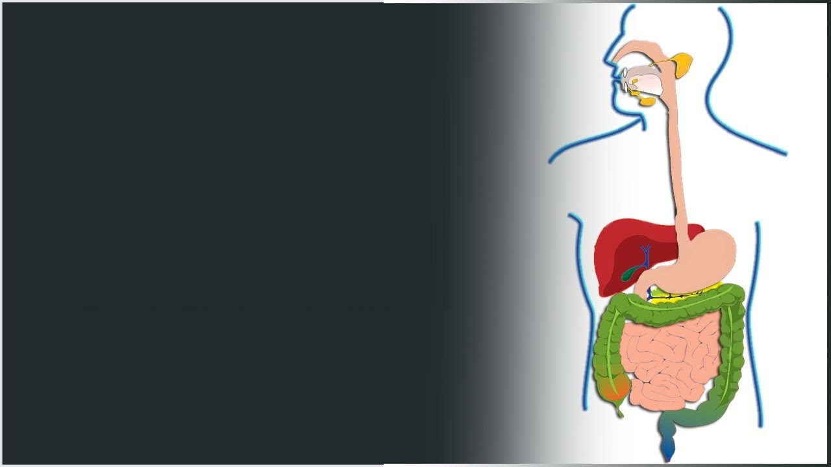
সবাইকে ধন্যবাদ

